Slide 1
Dubrovnik zdravi grad
Dubrovački model skrbi za beskućnike od Domovinskog rata do danas
Miho Katičić, mag. oec.
Grad Dubrovnik

Slide 2
Dubrovački model skrbi za beskućnike
Uvod
Prema Zakonu o socijalnoj skrbi beskućnik je osoba koja nema mjesto stanovanja niti sredstava kojima bi mogla namiriti potrebu stanovanja te je privremeno smještena u prihvatilištu ili boravi na javnim ili drugim mjestima koja nisu namijenjena za stanovanje.
U strateškim dokumentima EU-a jedna od glavnih mjera u području zapošljavanja i socijalne politike Europske komisije je socijalna uključenost i borba protiv siromaštva, a Hrvatska i Europska komisija imaju i potpisan zajednički memorandum o socijalnom uključivanju, koji je identificirao beskućnike kao jednu od socijalno najisključenijih skupina.
Povijesni slijed
Hotel Vis 2 je od 1991. bio u funkciji privremenog zbrinjavanja prognanika i izbjeglica s područja bivše Općine Dubrovnik.
Temeljem Zakona o zabrani raspolaganja i preuzimanja sredstava određenih pravnih osoba na teritoriju RH, Vlada RH preuzela je u posjed i korištenje Hotel Vis 2, na kojem vlasnička ovlaštenja ima ZOI '84. - Olimpijski centar Sarajevo.
U siječnju 1999. Ministarstvo rada i socijalne skrbi uputilo je Gradskom poglavarstvu Naredbu kojom Grad treba preuzeti i istovremeno predati hotel i njegove pokretnine na korištenje Regionalnom uredu za prognanike i izbjeglice za smještaj prognanika i izbjeglica.
.

Slide 3
Dubrovački model skrbi za beskućnike
Gradsko poglavarstvo je 9. veljače 1999. donijelo zaključak o primopredaji hotela.
Dogovorno s Regionalnim uredom i uz suglasnost Vlade, uz prognanike s pravom obnove stambenih objekata, u hotel su smještene i osobe koje su bile krajnje socijalno i stambeno ugrožene, među kojima su i 4 hrvatska ratna vojna invalida.
2009. godine Ministarstvo regionalnog razvoja, šumarstva i vodnog gospodarstva Republike Hrvatske daje suglasnost da se u prostoru Hotela Vis 2 organizira Privremeno prihvatilište za smještaj osoba slabijeg imovnog stanja.
Gradsko vijeće donosi je Pravilnik o ostvarivanju prava na smještaj u Privremeno prihvatilište za smještaj socijalno ugroženih osoba s područja Grada Dubrovnika.
Broj i struktura korisnika
U prihvatilištu je smještena 41 osoba različitog radnog statusa i izvora prihoda.
Prosječna dob korisnika je 54 godine.
10 je osoba ženskog spola, a 31 osoba su muškarci.
Četiri osobe starije su od 65 godina (1 žena i 3 muškarca).
Prema obiteljskom statusu u Prihvatilištu su smještene: jedna peteročlana obitelj, dvije dvočlane obitelji, jedna tročlana obitelj i 29 osoba koje su samci.
Njihov smještaj u najvećem broju slučajeva trajnije prirode.

Slide 4
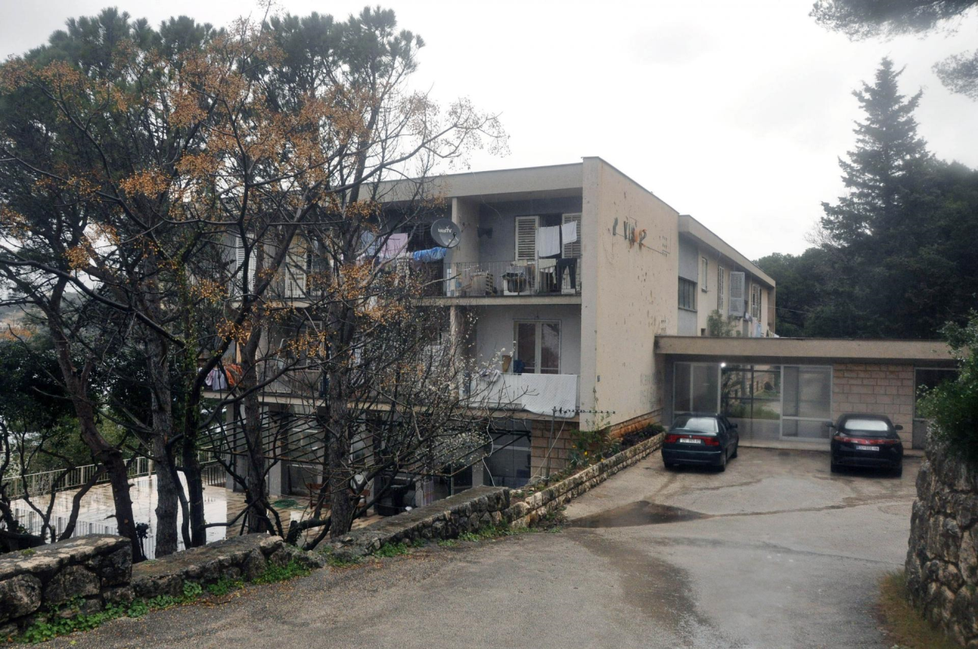
Privremeno prihvatilište u bivšem hotelu Vis 2

Slide 5
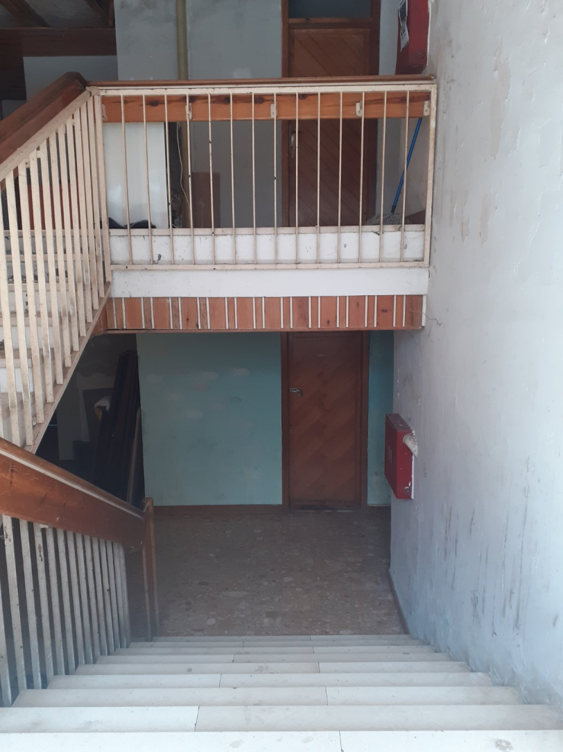
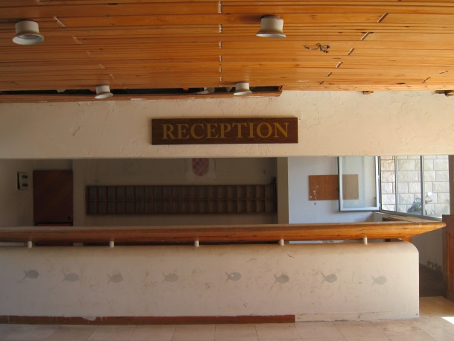
Privremeno prihvatilište u bivšem hotelu Vis 2

Slide 6
Dubrovački model skrbi za beskućnike
Uloga Grada Dubrovnika
Grad Dubrovnik sufinancira prihvatilište s oko 250.000 kuna godišnje (troškovi su uglavnom vezani za održavanje zgrade i plaćanje izdataka za opskrbu vodom i električnom energijom)
Nakon što je Regionalni ured za prognanike i izbjeglice prestao plaćati izdatke za utrošenu električnu energiju i vodu, plaćanje tih troškova preuzeo je Grad Dubrovnik.
Iz Gradskog proračuna financirala se i sanacija ravnog krova na objektu te uređenje ulaza u objekt.
Zajedno s Volonterskim centrom Dubrovnik, organizirala se akcija uređenja okoliša i bojanje interijera (hodnika i soba).
Korisnici prihvatilišta koji nemaju nikakvih prihoda ujedno su i korisnici zajamčene minimalne naknade putem Centra za socijalnu skrb, ostvaruju pravo na prehranu u pučkoj kuhinji, besplatni javni gradski prijevoz te po potrebi i jednokratnu novčanu pomoć. Sve rečene troškove snosi Grad Dubrovnik iz svog proračuna
Grad Dubrovnik je 2014. godine preuredio dvije prostorije u objektu Hotela Vis 2, u kojem djelatnica Gradskog društva Crvenog križa Dubrovnik i djelatnica Udruge "Dubrovnik zdravi Grad" provodi psihosocijalni tretman korisnika.
Program se odnosi na pomoć pri zapošljavanju, psihosocijalne radionice, kreativne radionice, uključivanje u športske aktivnosti, računalne radionice i hortikulturne aktivnosti. Sve troškove rada ureda kao i troškove programa snosi Grad Dubrovnik iz svog proračuna.

Slide 7
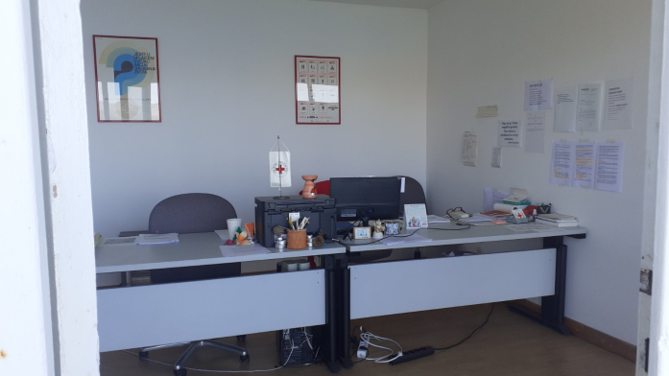
Dubrovnik zdravi grad
Dubrovački model skrbi za beskućnike
Problemi i izazovi
Najveći je problem što su se korisnici već toliko navikli na ovakav tip smještaja, jer su bili smješteni po hotelima još od Domovinskog rata, pa na pitanje gdje se vide u budućnosti najčešće odgovaraju u Visu 2 ili u nekom drugom hotelu.
Njihovi problemi proizlaze iz dugotrajnog siromaštva i nezaposlenosti, kao i nedostataka socijalnih vještina i kvalifikacija, koje su im potrebne u rješavanju njihovih problema, te raznih oblika ovisnosti i dugotrajnih neizliječenih psihičkih problema.
Izazovi s kojima smo suočeni u provođenju programa u Prihvatilištu je odbijanje dolaženja na zajedničke akcije i aktivnosti, nemotiviranost za bilo kakve promjene, ravnodušnost i zanimanje samo za novčana primanja od institucija.
Skrb u vrijeme pandemije
Za vrijeme pandemije COVID19, djelatnici Gradskog društva Crvenog Križa Dubrovnika bili su u stalnom u kontaktu s korisnicima Prihvatilišta i posvetili im posebnu pažnju. Osobama smještenim u Privremenom prihvatilištu bio je na raspolaganju poseban broj telefona, na kojemu je dežurala djelatnica za psihosocijalnu podršku i s korisnicima bila u svakodnevnom kontaktu.
Gradsko društvo Crvenog križa Dubrovnik je u više navrata podijelilo korisnicima maske, dezinficijense i druga zaštitna sredstva. Niti jedan korisnik nije bio hospitaliziran zbog zaraze, niti je ijedan korisnik preminuo od koronavirusa.

Slide 8
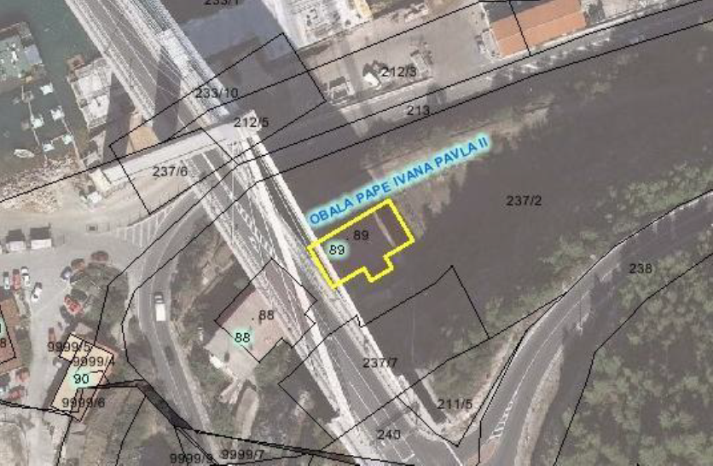
Dubrovnik zdravi grad
Novi projekt Prihvatilišta za beskućnike
Novi projekt Prihvatilišta za beskućnike
Grad Dubrovnik je pronašao adekvatniji prostor u kojem će se pružati usluga smještaja u Prihvatlište sukladno Pravilniku o minimalnim uvjetima za pružanje socijalnih usluga.
Grad Dubrovnik izradio je projekt budućeg objekta za pružanje socijalnih usluga u zajednici, koji će u svom sastavu imati i prihvatilište za beskućnike. Riječ je o adaptaciji postojeće zgrade na Kantafigu, koja će ugovorom o rješavanju međusobnih odnosa između Grada Dubrovnika i Hrvatskih cesta pripasti Gradu, a gdje će se obaviti radovi na sanaciji krova i unutarnjem uređenju.
Po završetku adaptacije Dubrovnik će dobiti prikladan smještaj za beskućnike, ali i prostor za smještaj obitelji u kriznim slučajevima.
Objekt se sastoji od četiri etaže, ukupne površine 1172 metra četvorna. U podrumu će biti smješteno skladište Crvenog križa za opremu i hranu za krizne situacije, a na gornjim će etažama biti uređeni smještajni prostori za 45 osoba, s odgovarajućim brojem kupaonica, čajnim kuhinjama, društvenim prostorima te uredskim prostorom za djelatnike.
Prihvatilištem za beskućnike upravljat će Crveni križ, dok će adaptaciju i uređenje prostora financirati Grad Dubrovnik, a namjera je i dio sredstava pribaviti kroz EU fondove.

Slide 9
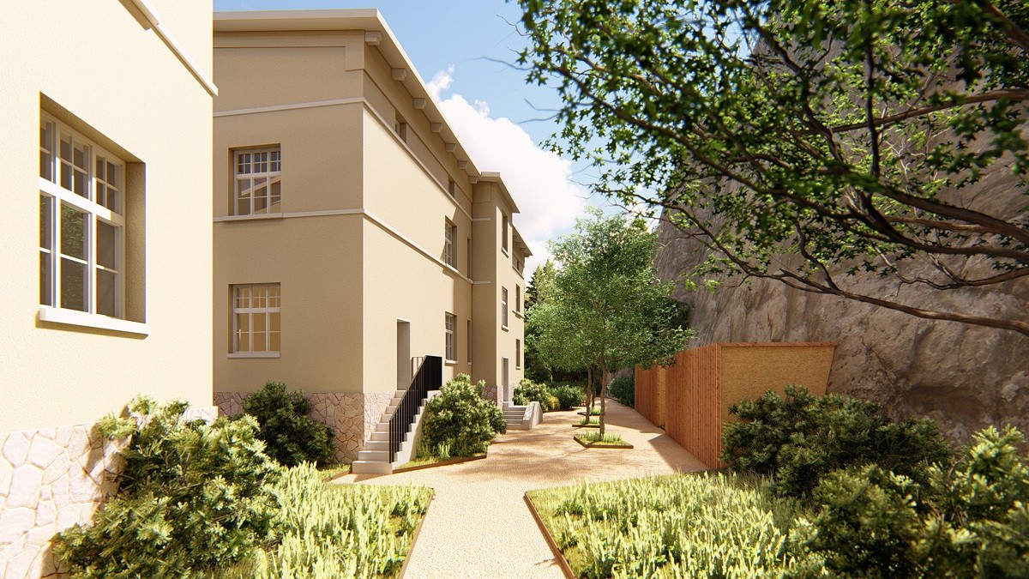
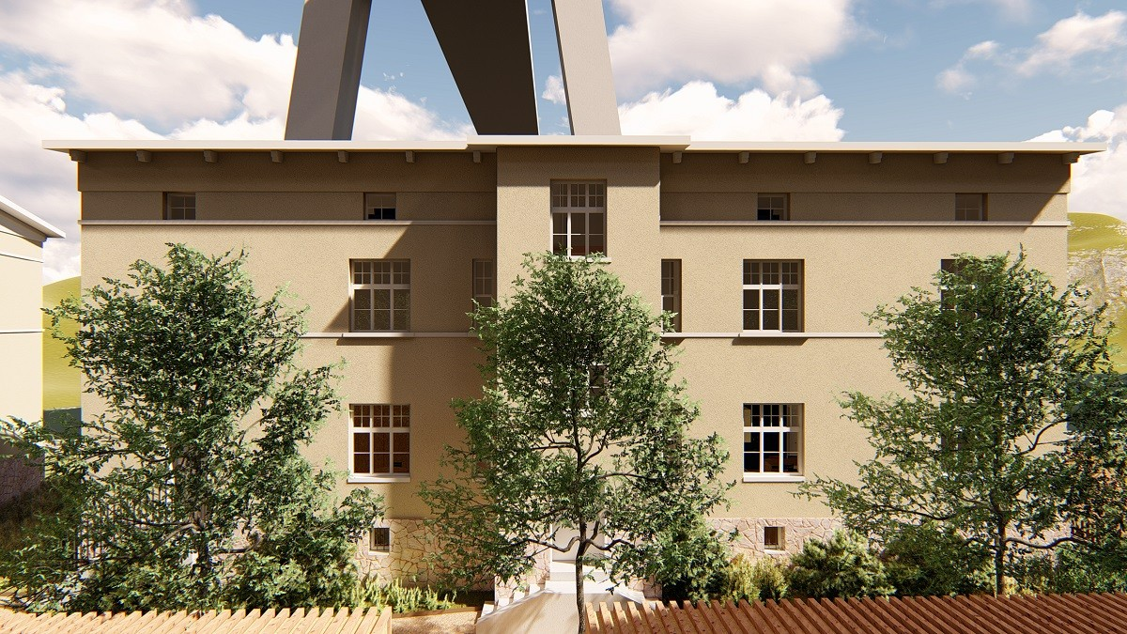
Novi projekt Prihvatilišta za beskućnike

Slide 10
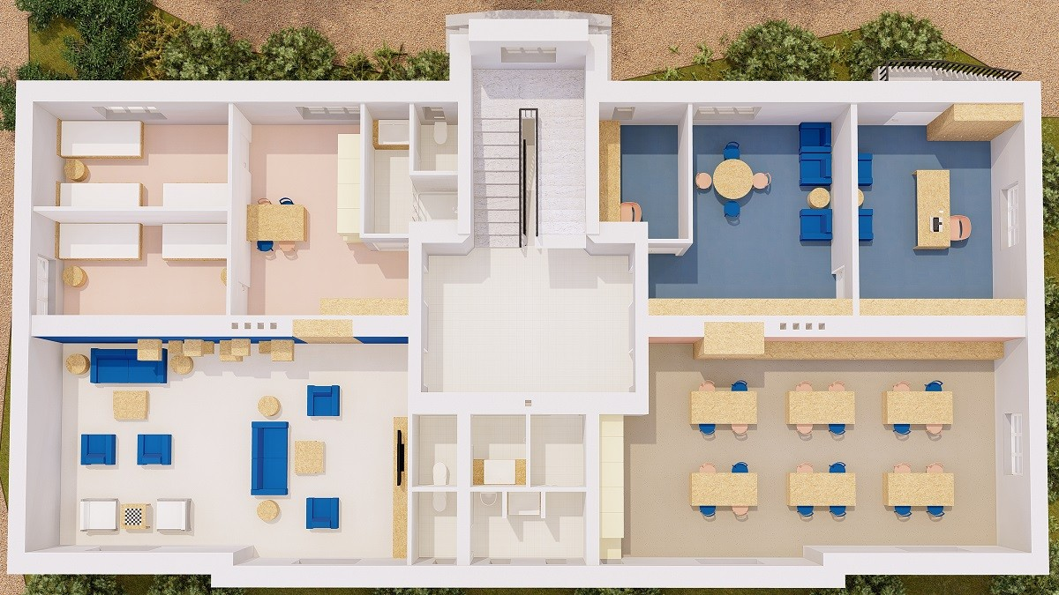
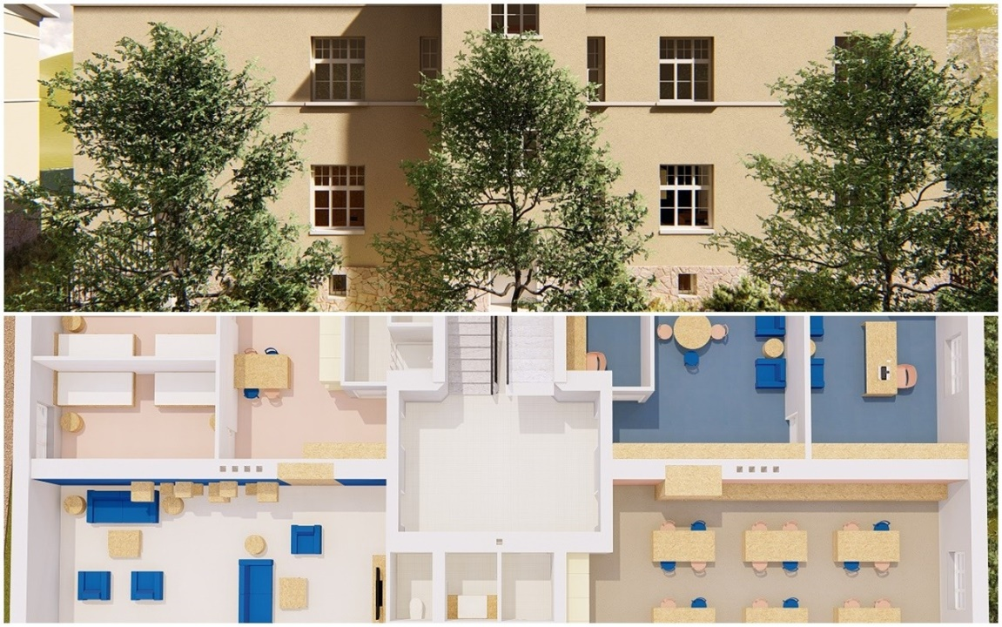
Novi projekt Prihvatilišta za beskućnike

Slide 11
Non bene pro toto libertas venditur auro!
Sloboda se ne prodaje ni za svo zlato!
Hvala na pažnji!

